Slide 1
Разработка профиля информационной модели для расчётов токов короткого замыкания
Конференция «CIM в России и мире»
Сочи, 09-11 февраля 2022 года
Ясько Дмитрий Валериевич
Заместитель начальника службы РЗА
АО «СО ЕЭС»
Notes:
1

Slide 2
Постановка задачи
Сформированная и актуализируемая Единая информационная модель (топология + ~70% данных, необходимых для расчетов ТКЗ)
+
Необходимость создания единого профиля обмена данными о параметрах элементов схем замещения для расчета токов КЗ и параметров настройки устройств РЗА
=
Необходимость автоматизации процессов расчетов токов КЗ и параметров настройки устройств РЗА
+
Параллельное внедрение в СО двух ПО для расчетов ТКЗ + ПО для анализа работы РЗА

Slide 3
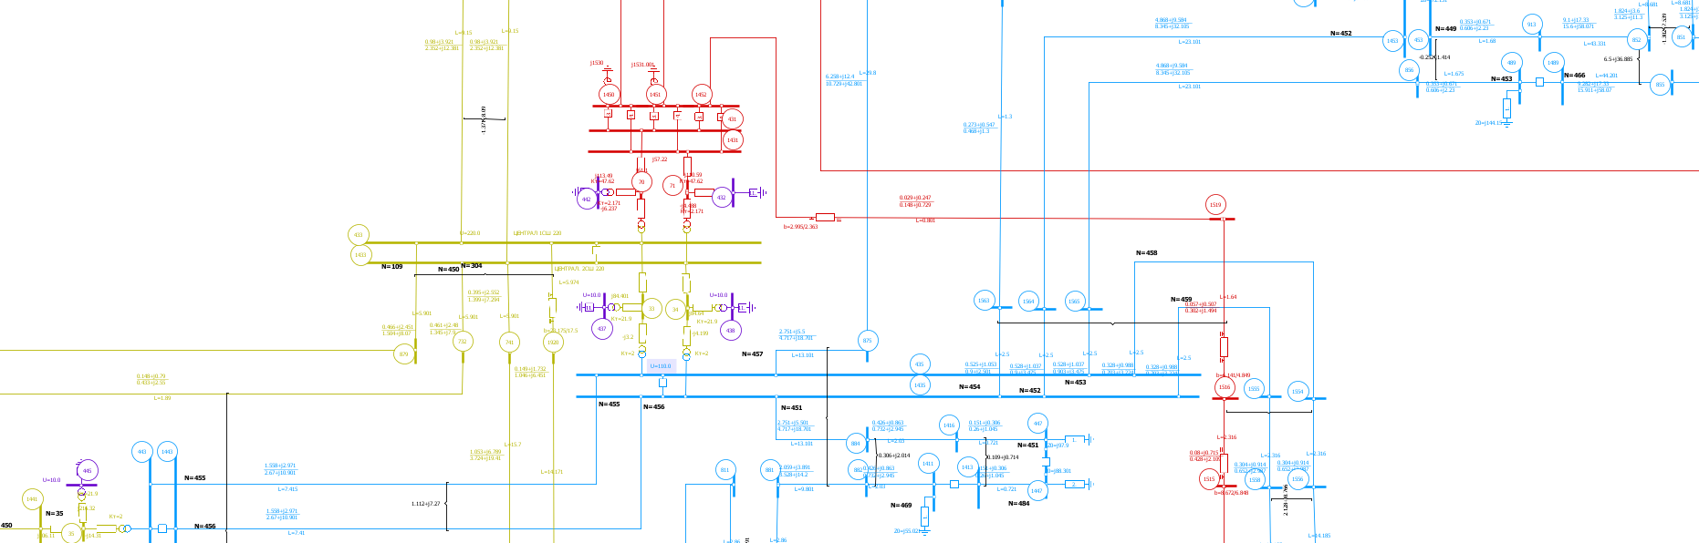
Математические модели для расчета ТКЗ
Необходимой и достаточной для расчета токов КЗ является модель вида «узлы-ветви».
Более сложное представление модели сети (+ коммутационные аппараты, + устройства РЗА) требуется для других технологических задач, решаемых с учетом результатов расчетов токов КЗ (выбор параметров настройки РЗА, анализ работы РЗА и т.д.)

Slide 4
Объем информационной модели для расчета ТКЗ
Инженерные методы расчета ТКЗ, используемые в специализированном ПО, разработанном в РФ и применяемом в диспетчерских центрах для расчетов ТКЗ в сети 110 кВ и выше, требуют минимального объема данных, представленных в виде простейшей информационной модели
Многолетний опыт эксплуатации ПО для расчетов ТКЗ и объем применяемых допущений при моделировании показывает достаточную точность получаемых результатов: в практике не отмечены случаи неправильной работы РЗА по причине недостаточной точности используемого метода расчета значений ТКЗ.
Точный учет электромагнитных переходных процессов требует иных методов расчета, расширенного объема информационной модели и пересмотра возможных допущений при моделировании.
Цветом выделены опциональные классы и атрибуты, не являющиеся абсолютно необходимыми для расчета ТКЗ

Slide 5
Профиль для расчетов ТКЗ в стандартах IEC
Стандартом IEC 61970-452:2017 «CIM static transmission network model profiles» предусмотрен профиль CIM для расчетов ТКЗ (Short Circuit Profile).
Состав профиля для расчетов ТКЗ содержит классы для описания участков ЛЭП, взаимоиндукции между участками ЛЭП, электрических машин и основного электротехнического оборудования, секций шин, заземлителей, эквивалентных участков внешней электрической сети.
Стандарт IEC 61970-452:2017 не предполагает изолированного применения профиля для расчетов ТКЗ, поскольку данный профиль не включает исчерпывающего перечня необходимых классов; стандартом предполагается использования профиля для расчетов ТКЗ как дополнения к другим профилями, описанными в IEC 61970-452 (профиль оборудования и управления режимом).
Анализ состава классов и их атрибутов, предусмотренный IEC 61970-452:2017, выявил необходимость расширения профиля для задачи расчета ТКЗ, решаемой с использованием инженерных методов расчета ТКЗ, принятых в России.

Slide 6
Сопоставление информационных моделей CIM и ПО для расчетов ТКЗ

Slide 7
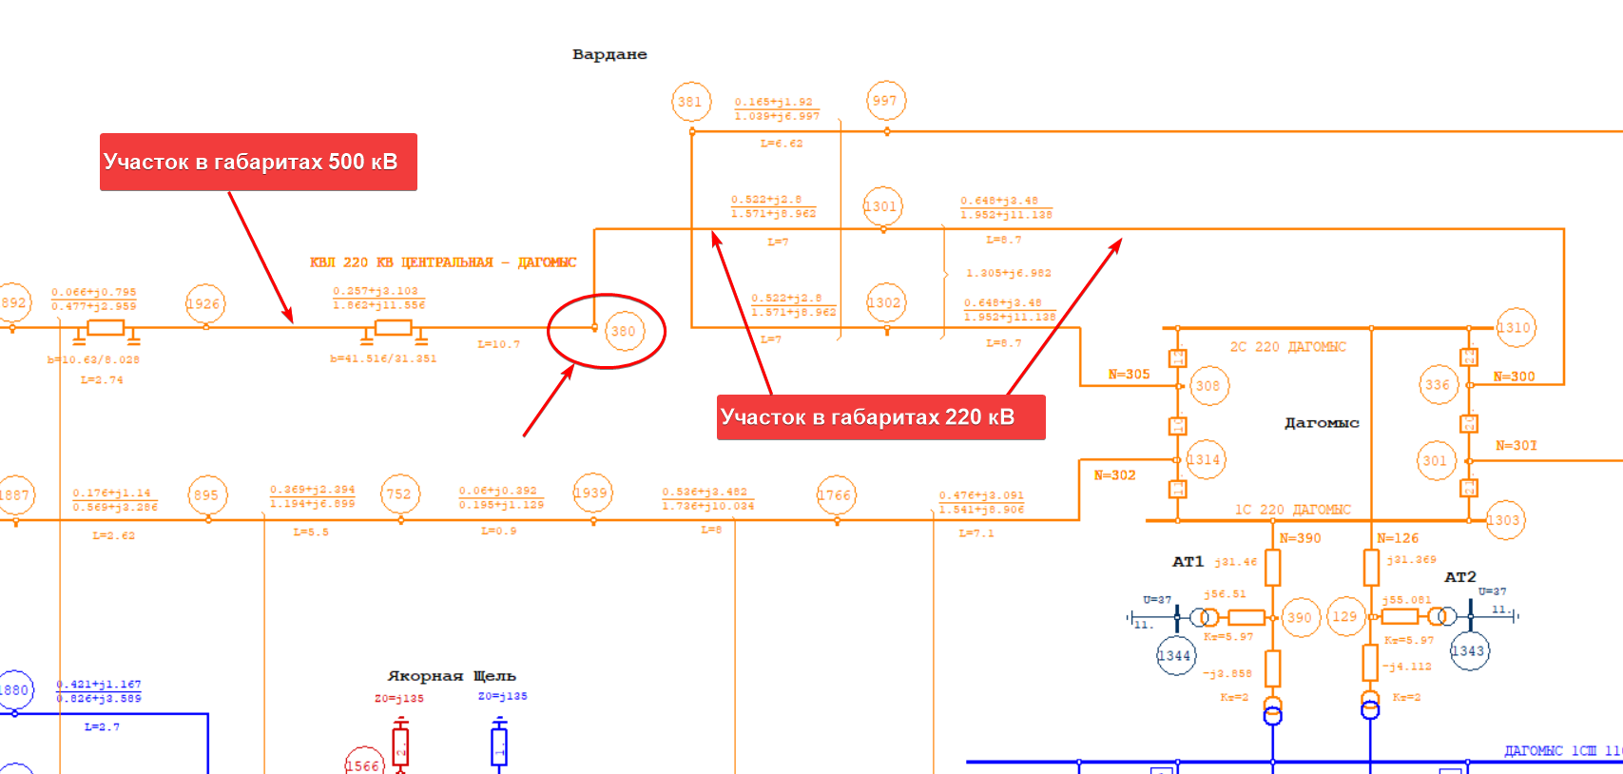
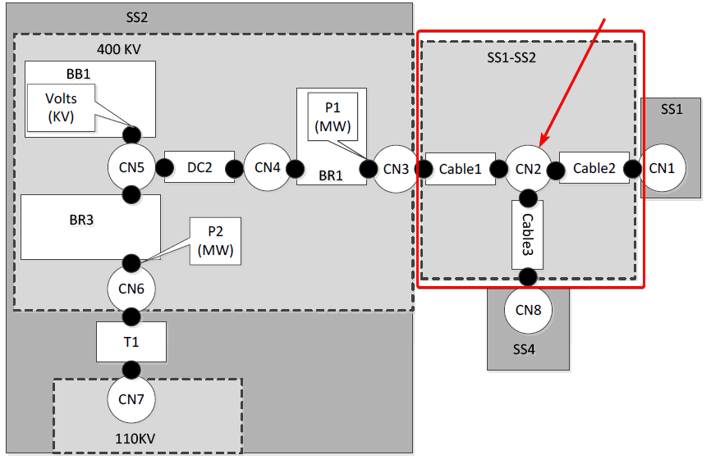
Примеры ограничений стандартного CIM:
ACLineSegment
Ограничение: ACLineSegment – участок ЛЭП от объекта до объекта (от объекта до отпайки), не учитывает изменение параметров по длине ЛЭП
VS
Решение: использовать дополнительный «слой» модели ЛЭП – однородные участки (rf:ACLineSeriesSection, ГОСТ Р 58651.3-2020)

Slide 8
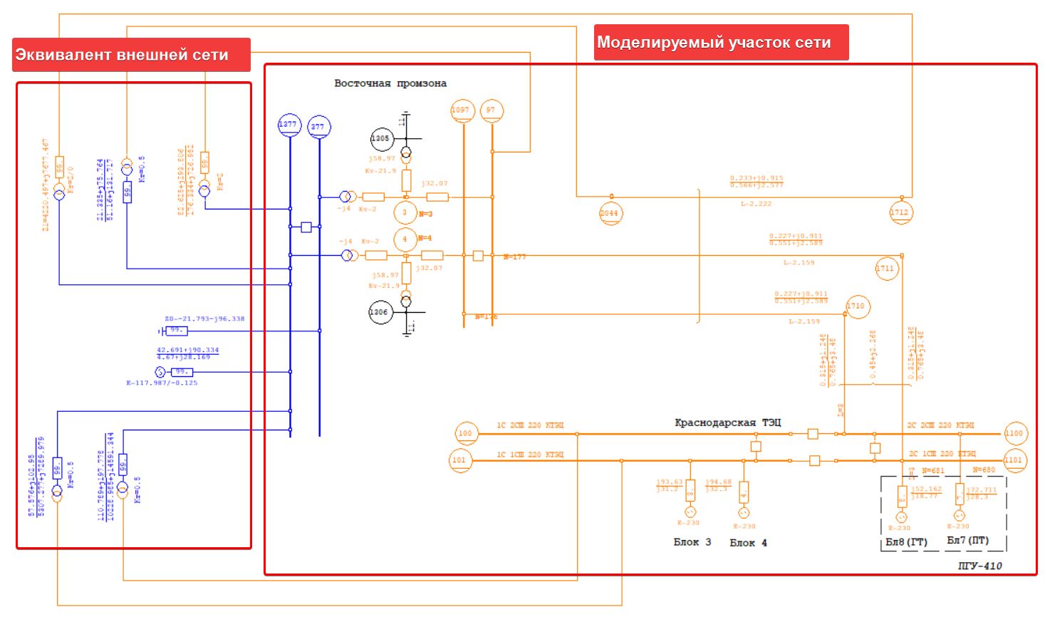
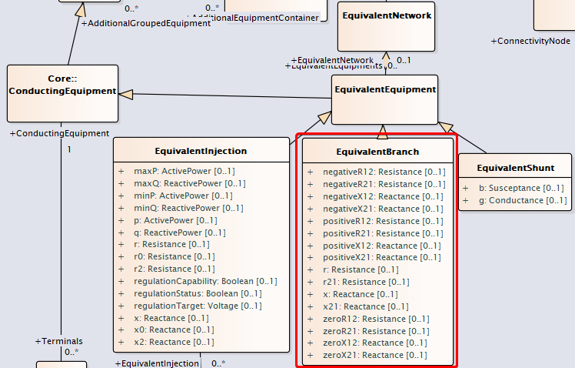
Примеры ограничений стандартного CIM:
EquivalentBranch
Ограничение: EquivalentBranch – эквивалентная ветвь, соединяющая точки сети только с одинаковым номинальным напряжением
VS
Решение: Расширение канонической модели отдельным классом для моделирования эквивалентной «трансформаторной» ветви

Slide 9
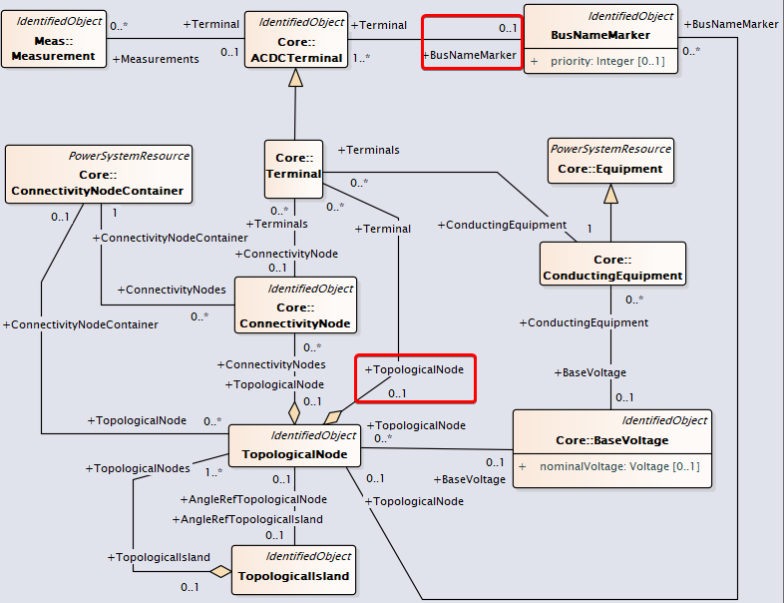
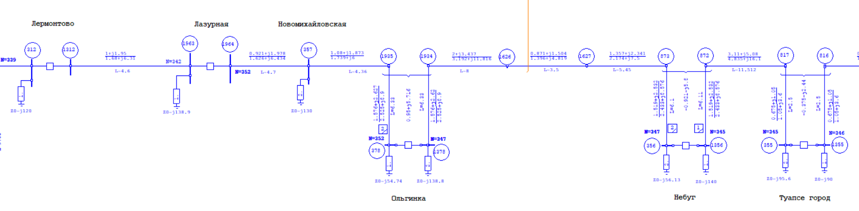
Примеры ограничений стандартного CIM: топология
Ограничение: одна точка (Terminal) «полной» топологической модели может быть привязана только к одному экземпляру объектов классов BusNameMarker / TopologicalNode, используемых при преобразовании модели к виду «узлы-ветви».
УР
VS
≠
ТКЗ
Предлагаемое решение: Изменение канонической модели в части ассоциаций Terminal – BusNameMarker, Terminal – TopologicalNode (отношение 0..*), хранение в ИМ и использование для УР и для ТКЗ отдельных наборов BusNameMarker / TopologicalNode.

Slide 10
Выводы
Требуется расширение / изменение Единой информационной модели в части классов и атрибутов, необходимых для решения задач, связанных с расчетом токов КЗ.
Требуется организация пилотного внедрения технологии использования данных Единой информационной модели в задачах расчета ТКЗ одновременно с доработкой ПО для расчета ТКЗ в части использования данных CIM.
Требуется стандартизация информационной модели с внесением изменений / дополнений в ГОСТ Р 58651 (по результатам успешного пилотного внедрения).

Slide 11
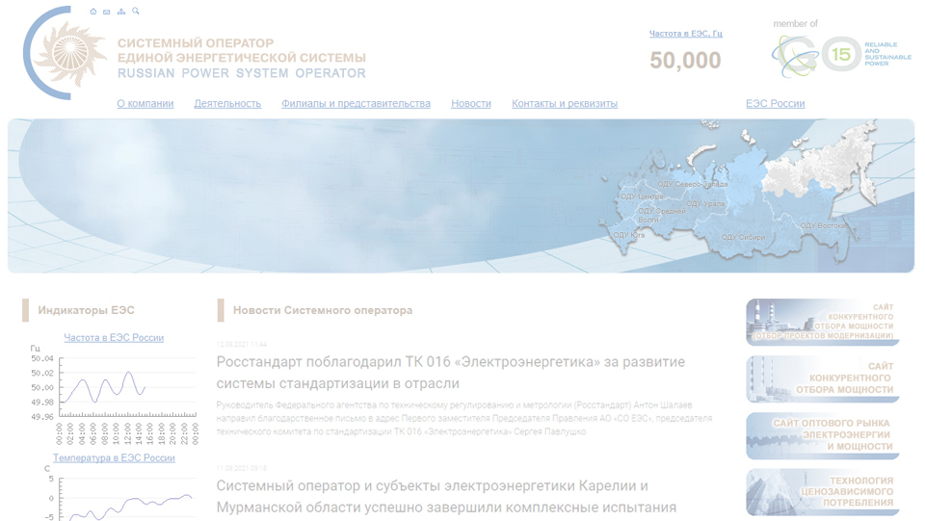

Спасибо за внимание
www.so-ups.ru
Оперативная информация о работе ЕЭС России
Ясько Дмитрий Валериевич
Заместитель начальника службы РЗА АО «СО ЕЭС»
yasko-dv@so-ups.ru, +74956278385, +79154634712

